Slide 1







Nguyễn Thị Ái Quyên
TẬP VIẾT

Slide 2



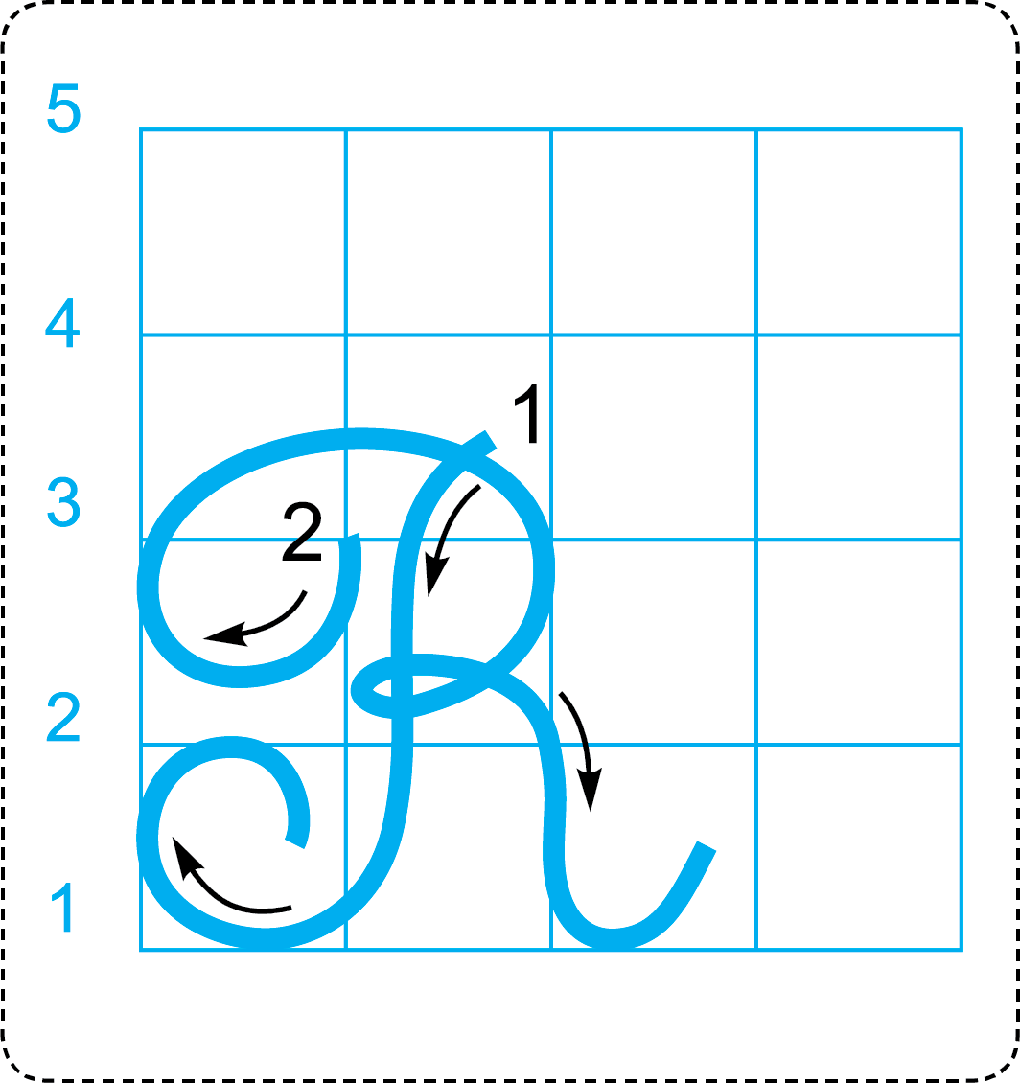


Cùng ôn tập
Nhắc lại chiều cao, độ rộng và cấu tạo nét của chữ R.

Slide 3
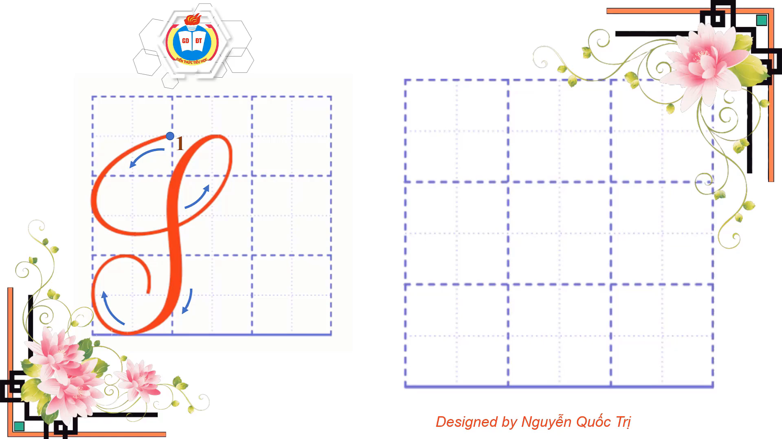
Cùng quan sát

Slide 4

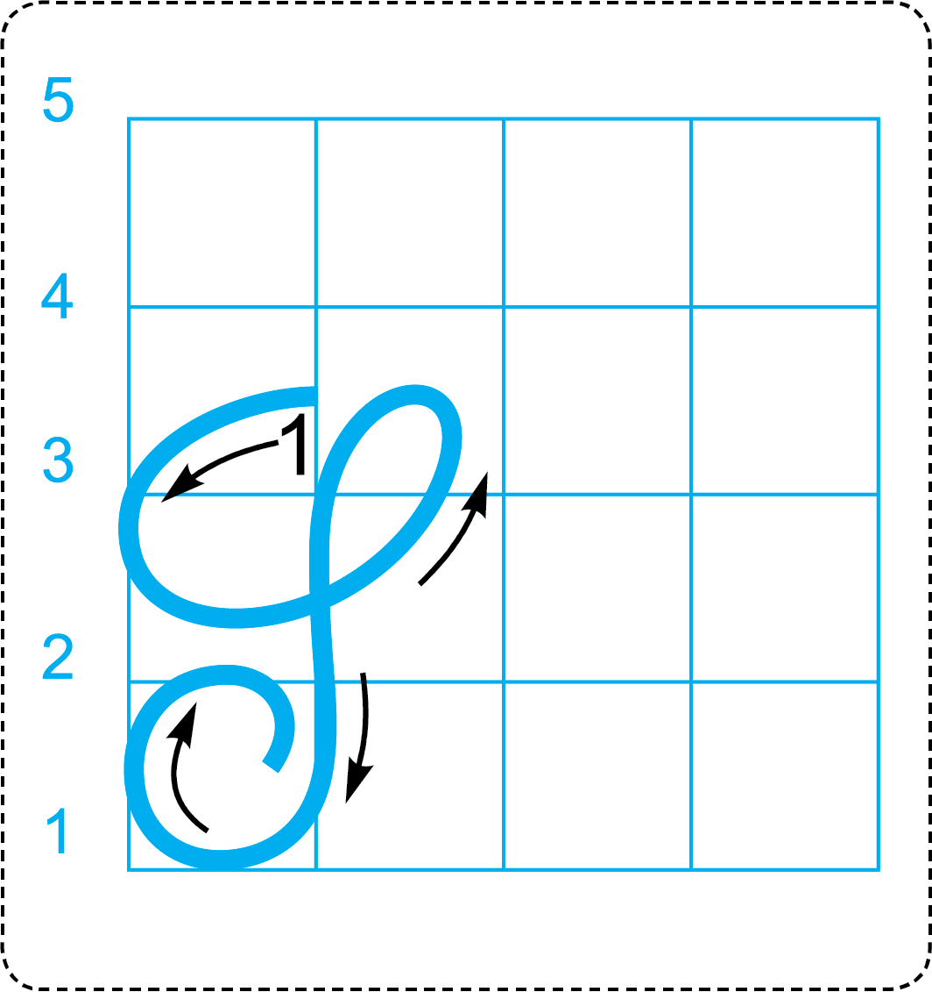


Cùng luyện viết
Viết vào vở tập viết

Slide 5






Slide 6






Vừ A Díζ

Slide 7



Slide 8
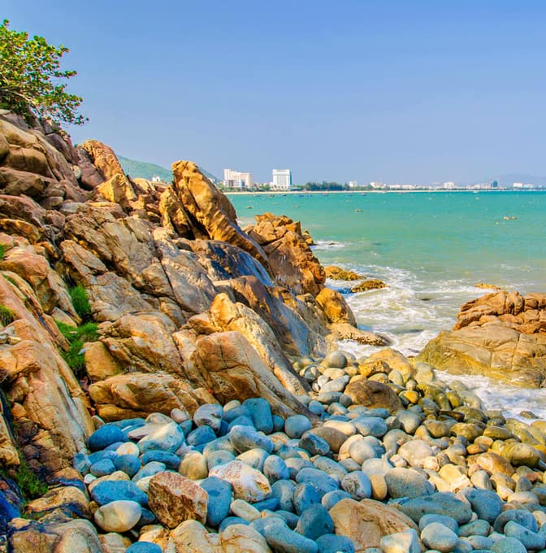
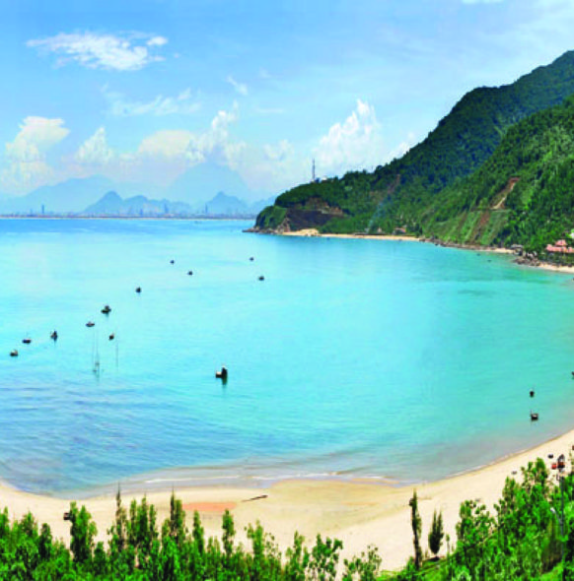
Ghềnh Ráng
Bãi Tiên Sa

Slide 9
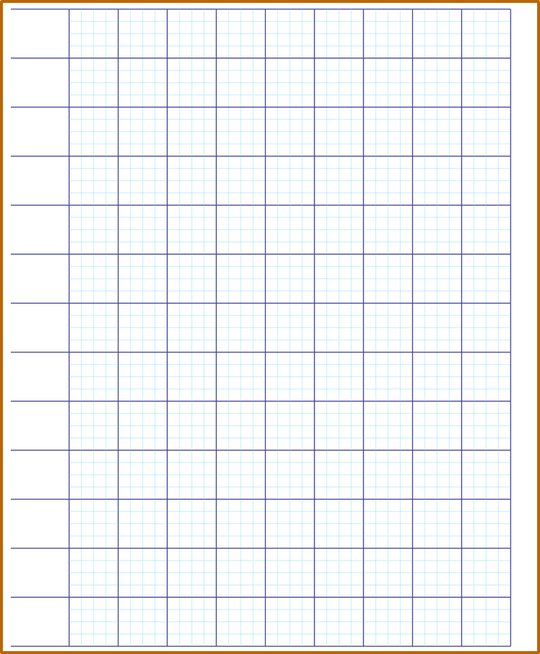


Cùng tìm hiểu
Về thăm Bình Định quê ta
Không quên Ghềnh Ráng Tiên Sa hữu tình.
(Tuấn Mạnh)
Trong câu ứng dụng trên, chữ nào được viết hoa? Vì sao?

Slide 10





Slide 11

TẬP VIẾT

